Slide 1
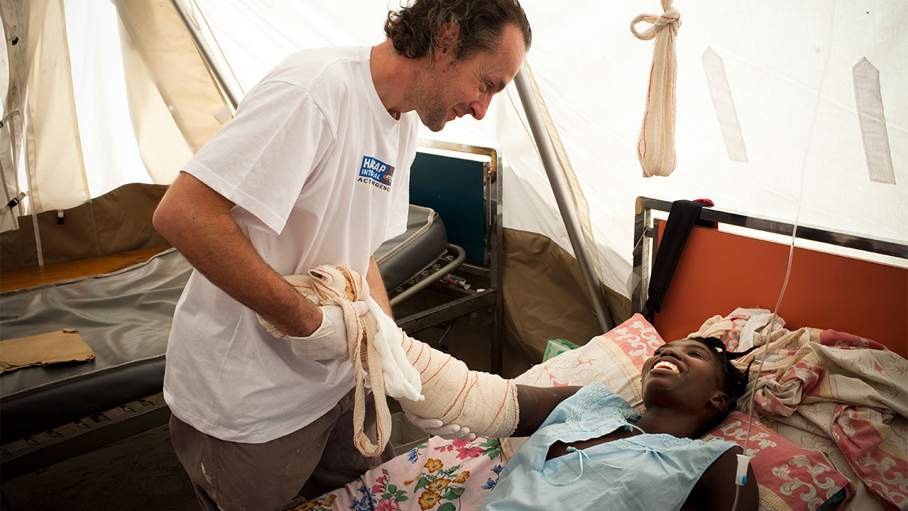
ΕΧΕΤΕ ΠΟΤΕ ΕΜΠΛΑΚΕΙ ΣΤΗ ΠΑΡΟΧΗ ΒΟΗΘΕΙΑΣ ΜΕΤΑ ΑΠΟ ΚΑΤΑΣΤΡΟΦΗ

Slide 2
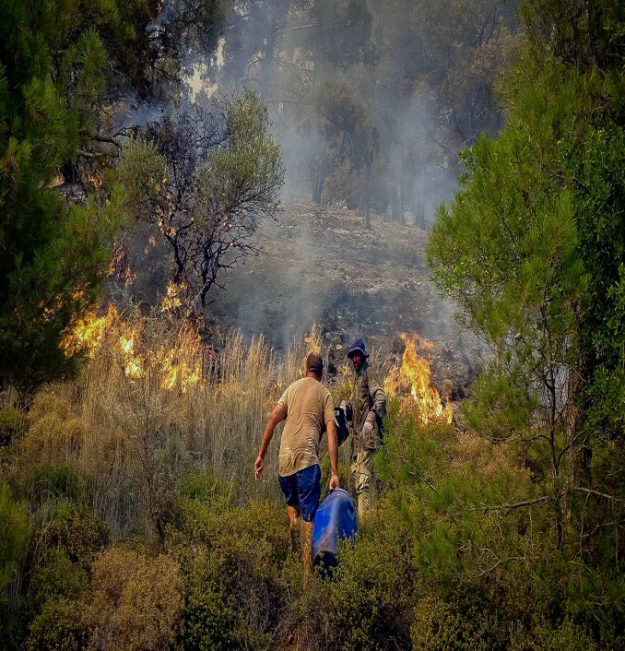
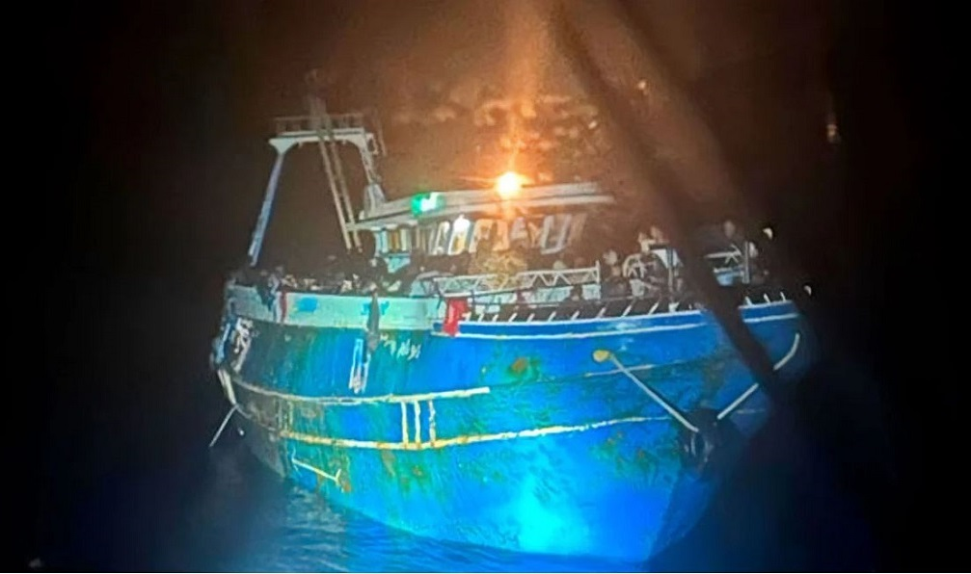
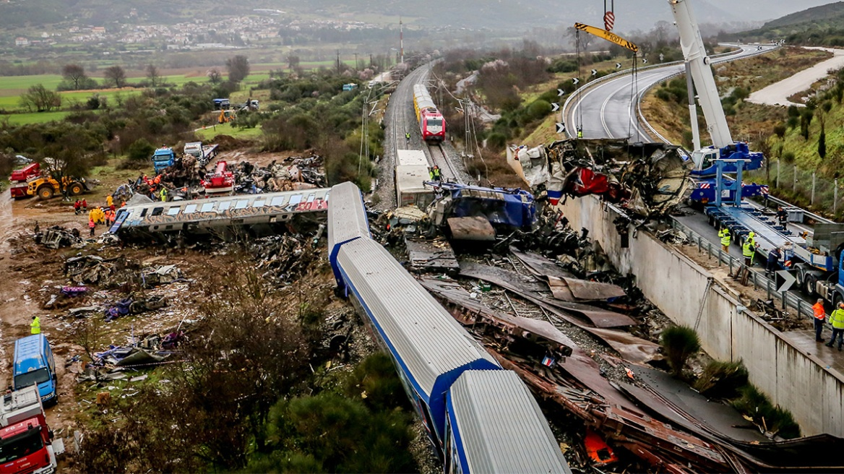
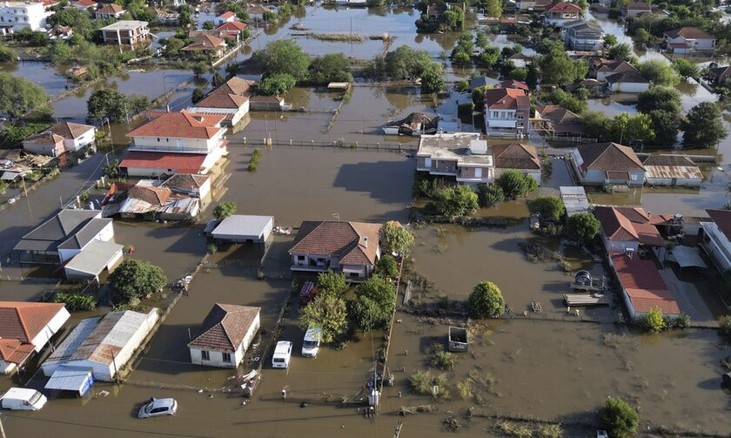
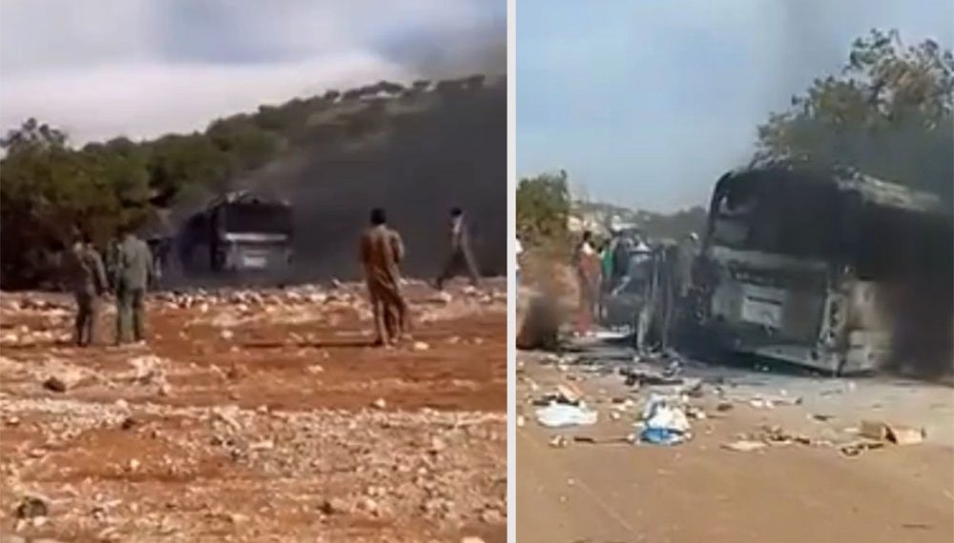
Φέτος το καλοκαίρι

Slide 3
Σταματαει η εύρυθμη λειτουργία ενός συστήματος
Αποσταθεροποίηση
Οι πόροι δεν είναι επαρκείς για την διαχείριση
Δεν υπάρχουν δεδομένα
Δεν υπάρχει διαλειτουργικοτητα
Δεν υπάρχει επαρκής επικοινωνία

Slide 5
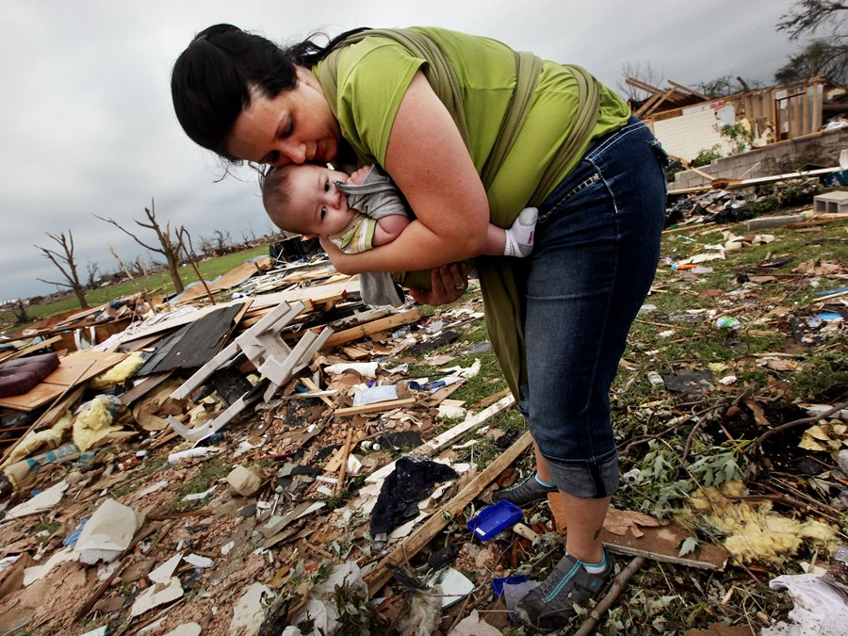
Φυσικές καταστροφές
Πυροδοτούνται από φυσικά αίτια
αλλά
Γεννιούνται μέσα από τα κοινωνικά συστήματα αναφοράς (αστικός σχεδιασμός, περιβαλλοντική υποβάθμιση, εξάρτηση από την τεχνολογία, πληθυσμιακή συσπείρωση, πολιτισμικά και κοινωνικά χαρακτηριστικά )

Slide 6
Σωρεία λαθών και παραλείψεων, που οδήγησαν ουσιαστικά στην πολεοδόμηση της κοίτης του ρέματος Αγίας Αικατερίνης, πλήθος αυθαίρετων κατασκευών και ανεπάρκεια των υπαρχόντων αντιπλημμυρικών έργων διαπιστώνει στο προκαταρκτικό της πόρισμα για την πλημμύρα στη Μάνδρα η Γενική Επιθεωρήτρια Δημόσιας Διοίκησης. Η ανεξάρτητη αρχή αποδίδει ευθύνες για την καθυστέρηση στην υλοποίηση των αντιπλημμυρικών έργων στο δασαρχείο Μεγάρων, που έπρεπε από το 2012 να έχει ολοκληρώσει τον χαρακτηρισμό των εκτάσεων στις οποίες σχεδιάζονται επεμβάσεις.

Slide 10
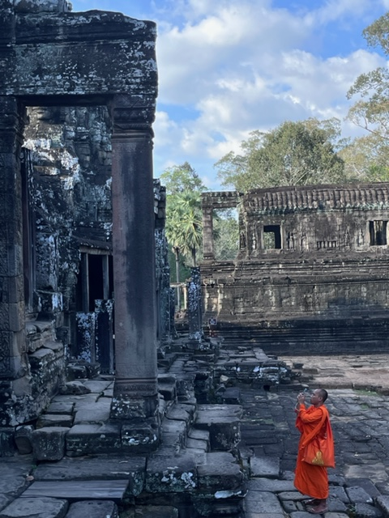
Μπορούν η τεχνολογία και τα ψηφιακά μέσα να βοηθήσουν αποτελεσματικά στον ανθρωπιστικό τομέα;
Ναι; Όχι; Με ποιόν τρόπο;

Slide 11
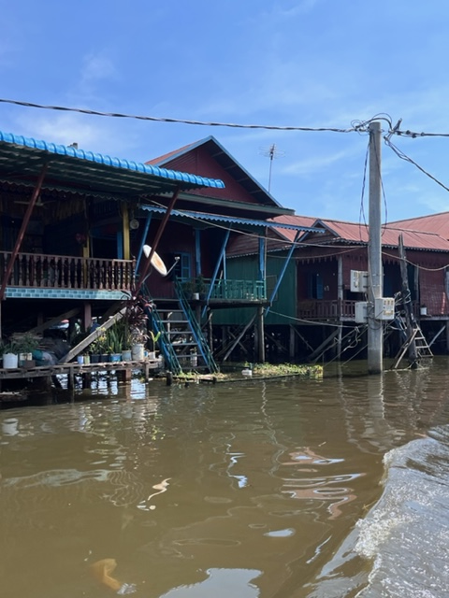
Τι χρειαζόμαστε όταν
αντιμετωπίζουμε καταστροφές ή
κρίσεις ;

Slide 12
Διεπιστημονικότητα
Ψηφιακές τεχνολογίες
Η αξία της δημόσιας υγείας
Flexibility – adaptability ( ευελιξία - προσαρμοστικότητα)
Τα πάντα είναι δυνατά
Κοινωνικές δεξιότητες (soft skills)

Slide 13
H έννοια της ανθρωπιστικής διαχείρισης στο πεδίο
είναι ένα θέμα πολυδιάστατο, που σχετίζεται με
τον τρόπο που αντιλαμβανόμαστε την έννοια της διακινδύνευσης,
τον τρόπο που καλούμαστε να προσαρμοστούμε στις ανάγκες της κοινωνίας και κυρίως
τον τρόπο που καλούμαστε να οργανώσουμε τα μοντέλα περιβαλλοντικής έγκαιρης διάγνωσης και πρόληψης των καταστροφών.

Slide 14
Φέτος το καλοκαίρι

Slide 15
Η κλιματική αλλαγή ως μια σημαντική και αναδυόμενη απειλή για τη
δημόσια υγεία
οι δυνατότητες που παρέχονται μέσα από την αξιοποίηση τεχνολογιών
αιχμής και λοιπών ψηφιακών μέσων
για έγκαιρη συλλογή δεδομένων και ανάπτυξη μοντέλων πρόβλεψης
δημιουργούν μια νέα πραγματικότητα στην παροχή ανθρωπιστικης
βοηθειας

Slide 16
Η ανάγκη λοιπόν είναι για …
Ενίσχυση της τοπικής κοινωνίας στην διαχείριση φυσικών κίνδυνων και βελτίωση της διαλειτουργικότητας
Συνεργασία μεταξύ των τοπικών φορέων και των πολιτών
Ενδυνάμωση των υγειονομικών φορέων και των φορέων πολιτικής προστασίας
Ευαισθητοποίηση του πληθυσμού και εκπαίδευση σε βασικές δεξιότητες πρώτων βοηθειών

Slide 17
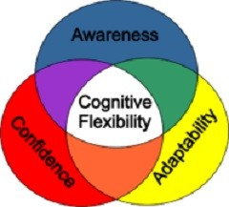

Slide 18
Σε γενικές γραμμές, η κακή ποιότητα των δεδομένων οδηγεί σε εξίσου κακά αποτελέσματα.

Slide 19
Οι προβληματισμοί σχετικά με τα υπεύθυνα δεδομένα είναι πολυάριθμοι και πολύπλοκοι.
Ποια δεδομένα πρέπει να συλλέγονται, από ποιον;
Ποιος έχει πρόσβαση σε αυτά;
Σε περίπτωση μηχανικού ή ανθρώπινου σφάλματος, ποιες διαδικασίες υπάρχουν για την αναθεώρηση και την πραγματοποίηση αλλαγών;
Ποιες θα μπορούσαν να είναι οι ακούσιες συνέπειες αυτών των αυξανόμενων βάσεων δεδομένων;
Πώς μπορεί να γίνει κατάχρηση των δεδομένων;

Slide 20
Από το 112 και τα drone μέχρι προηγμένα συστήματα πρόβλεψης μέσω
τεχνητής νοημοσύνης υπαρχουν τεχνολογικά και ψηφιακά εργαλεία για την
έγκαιρη διάγνωση, ενημέρωση, διαχείριση και μετριασμό επιπτώσεων από
κρίσεις και καταστροφές

Slide 22
https://www.wfp.org/stories/joining-dots-how-ai-and-drones-are-transforming-emergencies
“To μηχάνημα χαρτογράφησε ταχύτατα τις πληγείσες περιοχές και τις καίριες εγκαταστάσεις υποδομών, παρέχοντας βασικές πληροφορίες που συνήθως χρειάζονται ημέρες ή εβδομάδες για να παραχθούν για πιθανή χρήση εντός των πρώτων 72 ωρών της κατάστασης εκτάκτου ανάγκης.”

Slide 24
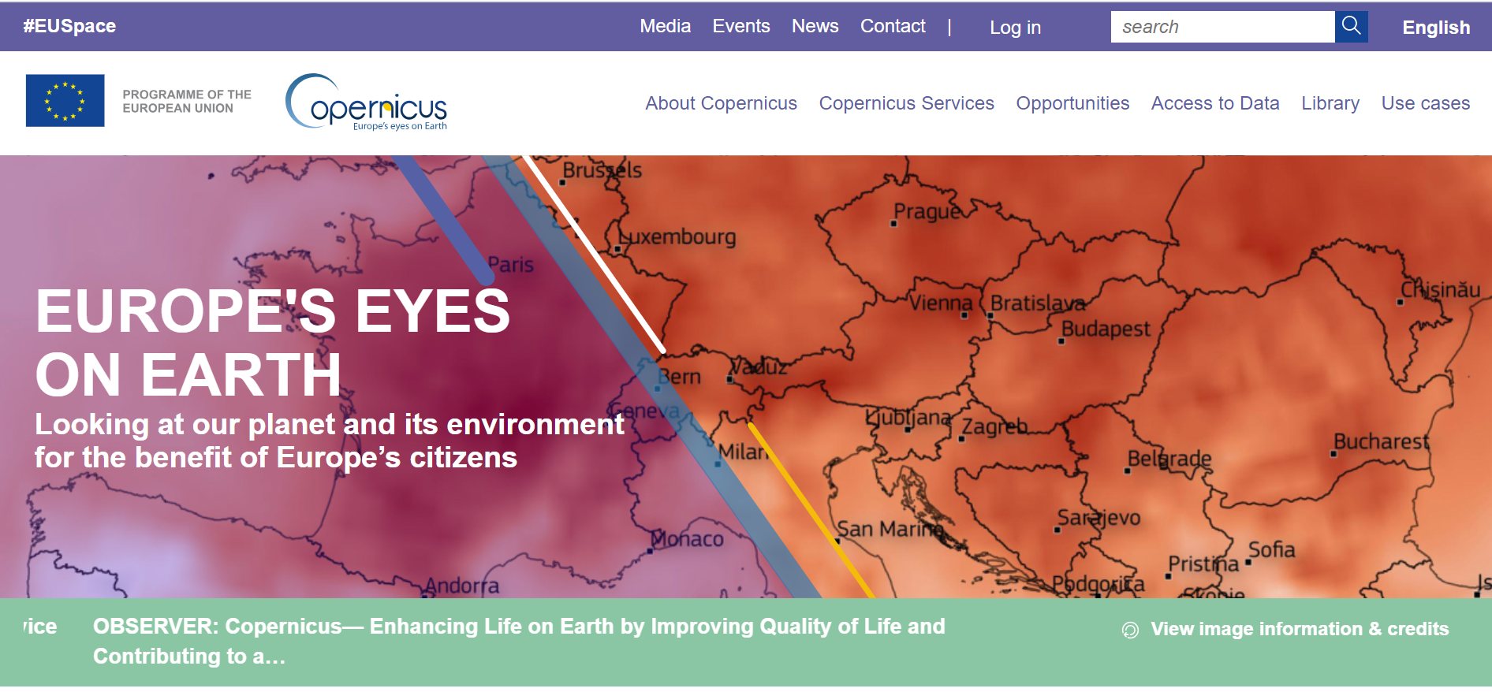

Slide 25
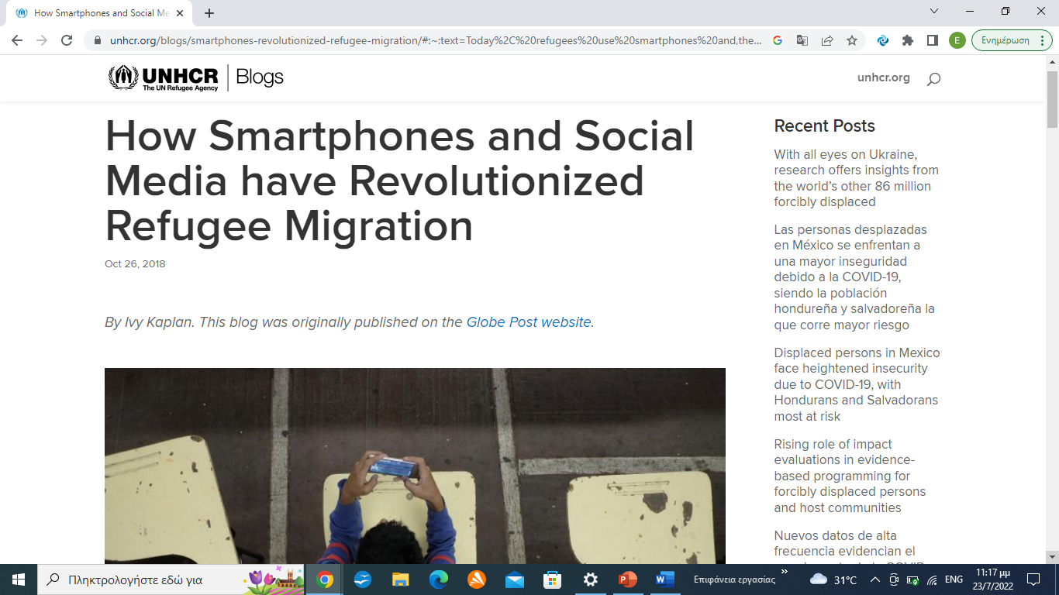

Slide 28
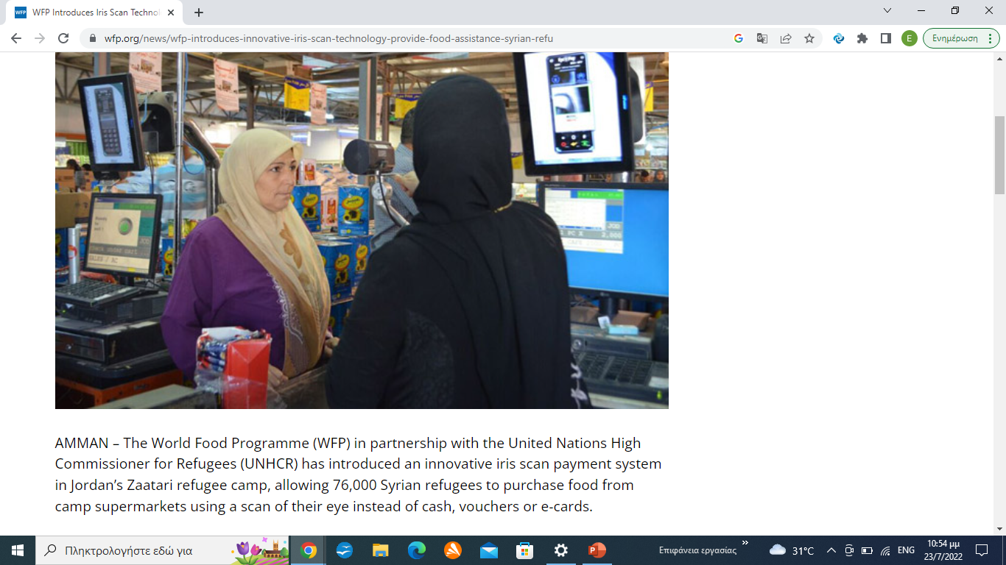

Slide 29
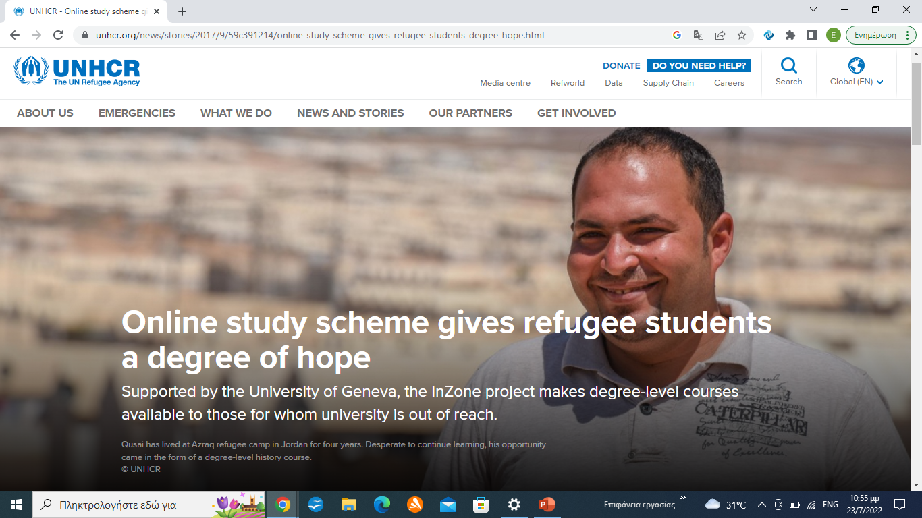

Slide 30
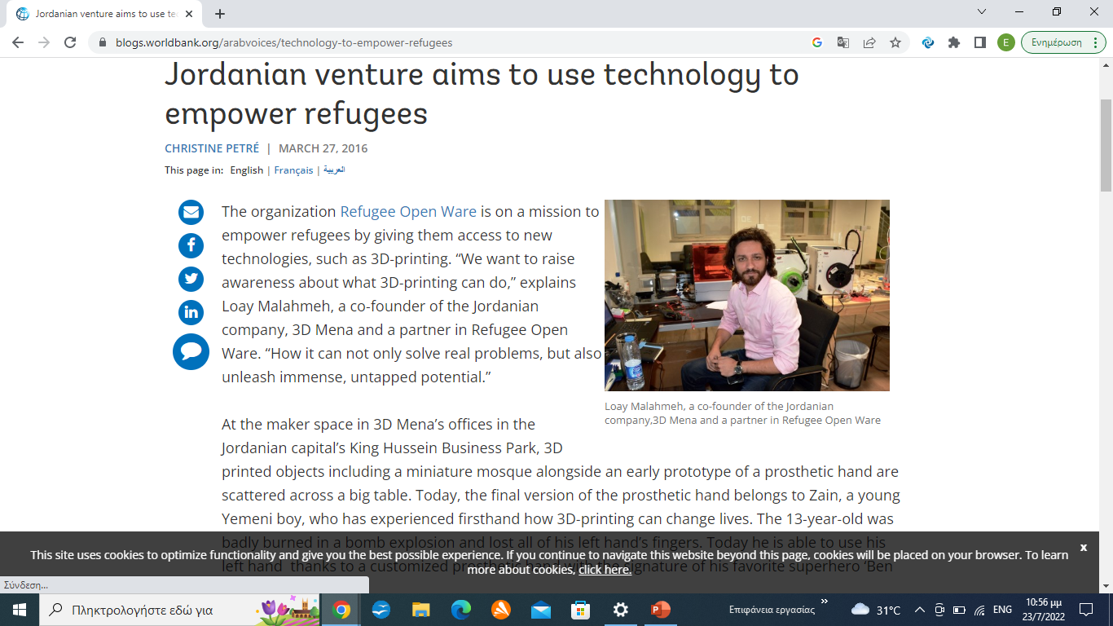

Slide 34
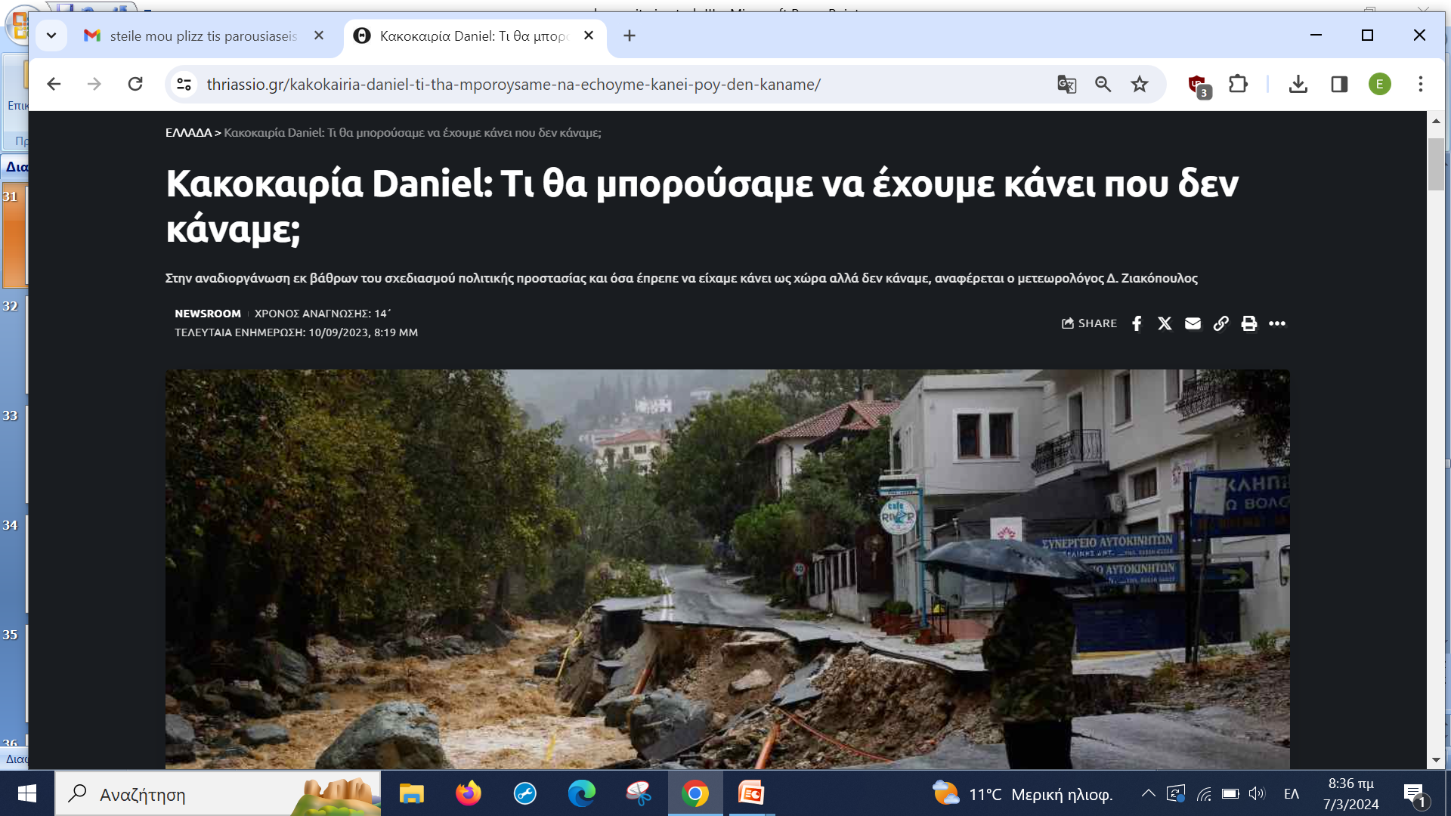

Slide 35
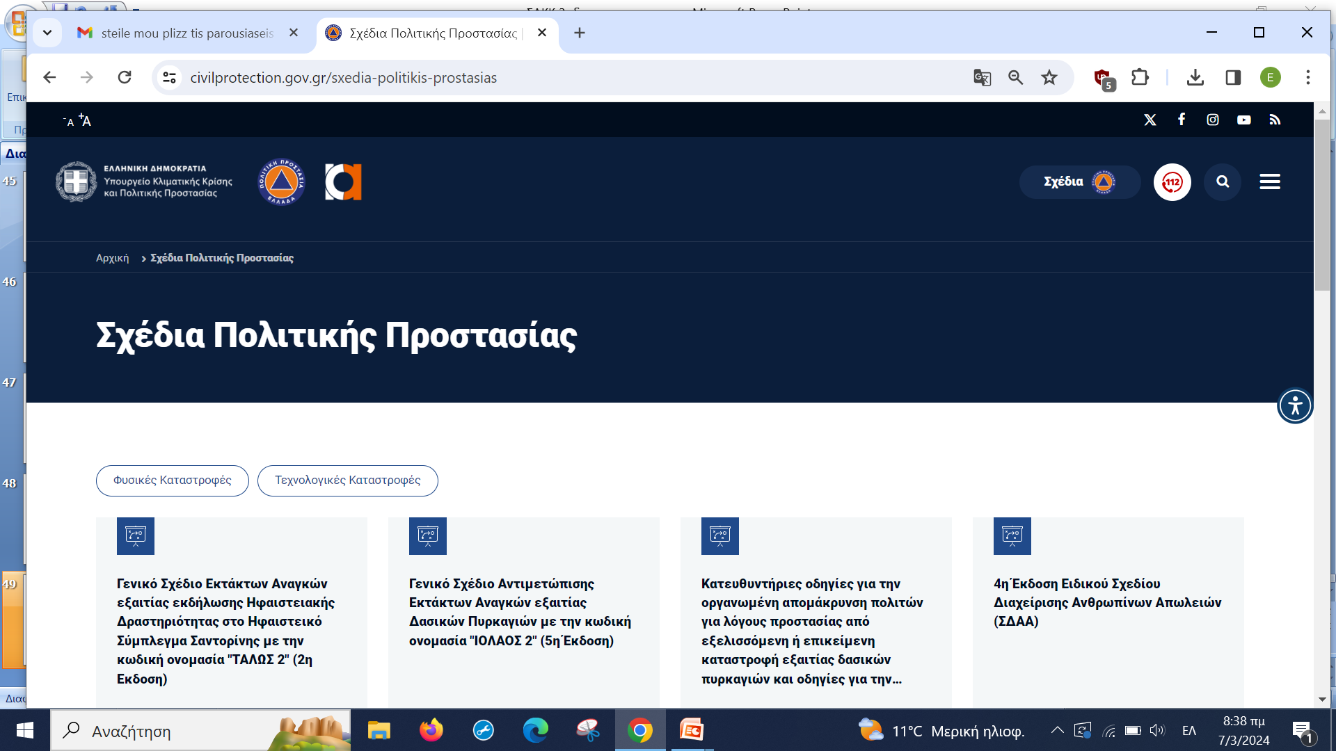

Slide 36
https://www.youtube.com/watch?v=EFg_Ed69MdI

Slide 39
https://data.humdata.org/

Slide 40
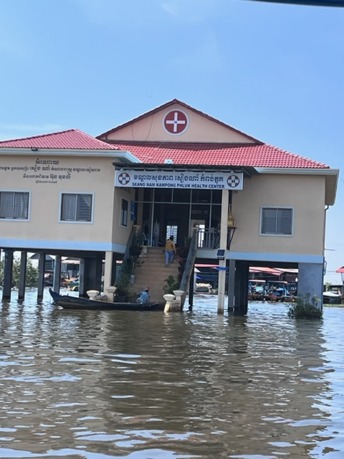
Στόχος
ανθρώπινη αξιοπρέπεια, συμμετοχή και αυτονομία
θετική διατάραξη (discuption) του συστήματος παροχής βοήθειας

Slide 41
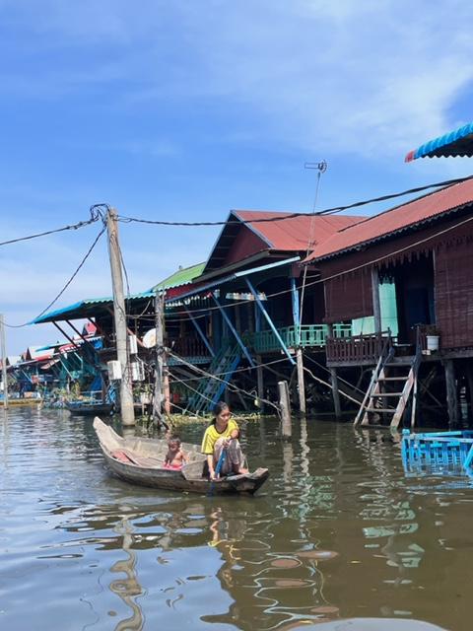
ΥΠΑΡΧΟΥΝ ΟΜΩΣ ΚΙΝΔΥΝΟΙ ΑΠΟ ΤΗ ΧΡΗΣΗ ΤΗΣ ΤΕΧΝΟΛΟΓΙΑΣ ΚΑΙ ΤΩΝ ΨΗΦΙΑΚΩΝ ΜΕΣΩΝ;

Slide 43
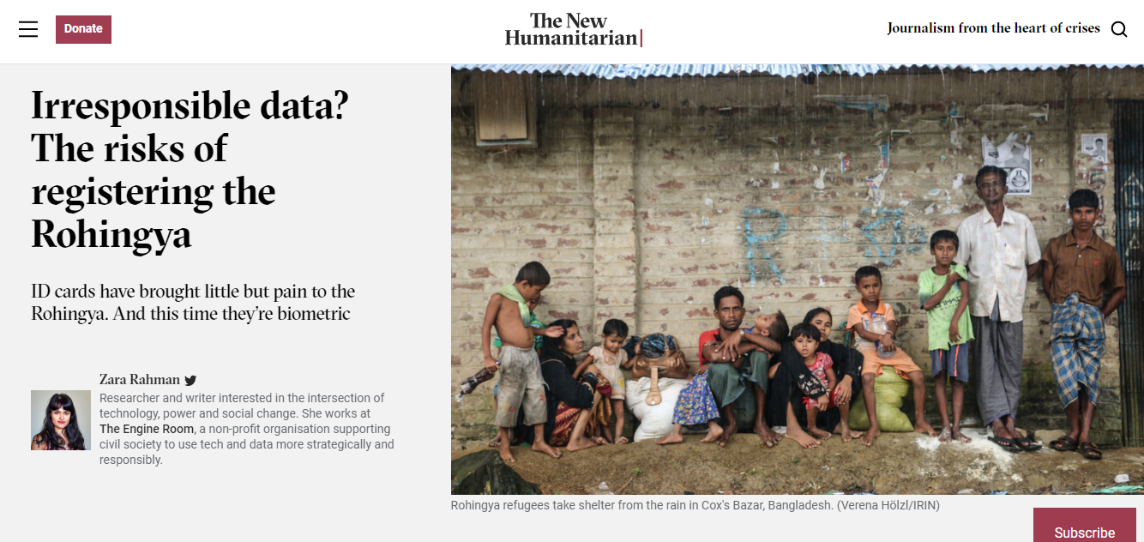

Slide 44
Τεχνητή νοημοσύνη (AI) για την υποστήριξη μιας αλλαγής καθεστώτος: από την αντιδραστική στην προληπτική προσέγγιση της ανθρωπιστικής δράσης
Τρεις κύριοι τομείς έχουν ιδιαίτερη σημασία στο πλαίσιο της ανθρωπιστικής δράσης: η ποιότητα των δεδομένων, η αλγοριθμική μεροληψία και ο σεβασμός και η προστασία της ιδιωτικής ζωής των δεδομένων.

Slide 45
Όπως είναι διεθνώς συμφωνημένο, "τα ίδια δικαιώματα που έχουν οι άνθρωποι εκτός σύνδεσης πρέπει να προστατεύονται και όταν βρίσκονται στο διαδίκτυο".
Παρακολούθηση - προστατευτισμός

Slide 47
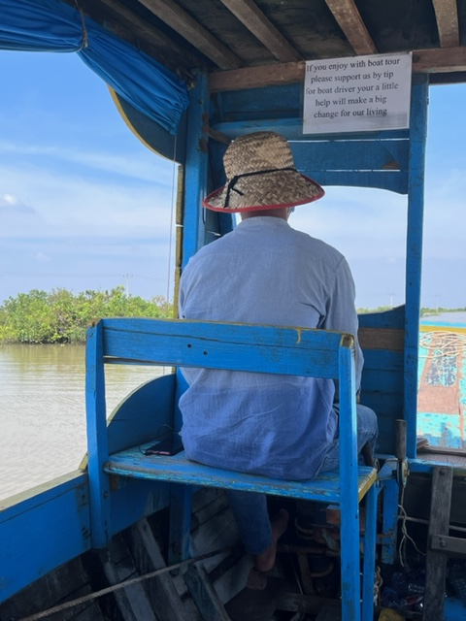
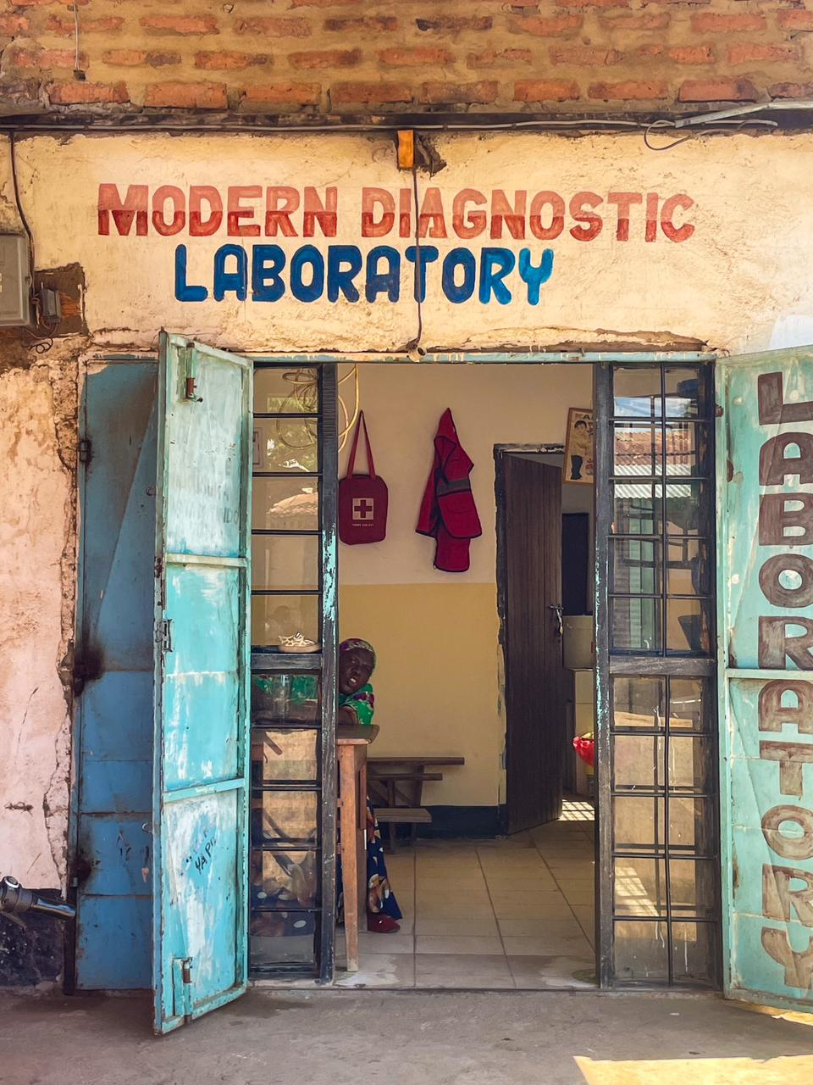

Slide 48
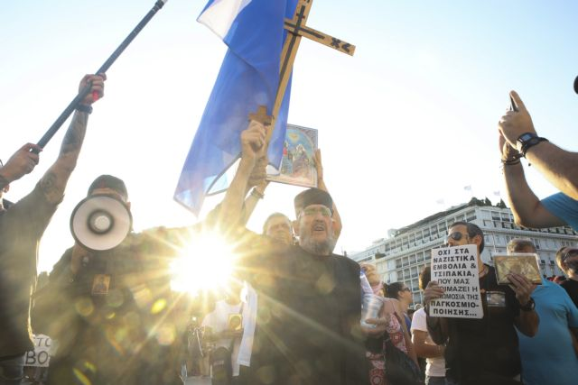
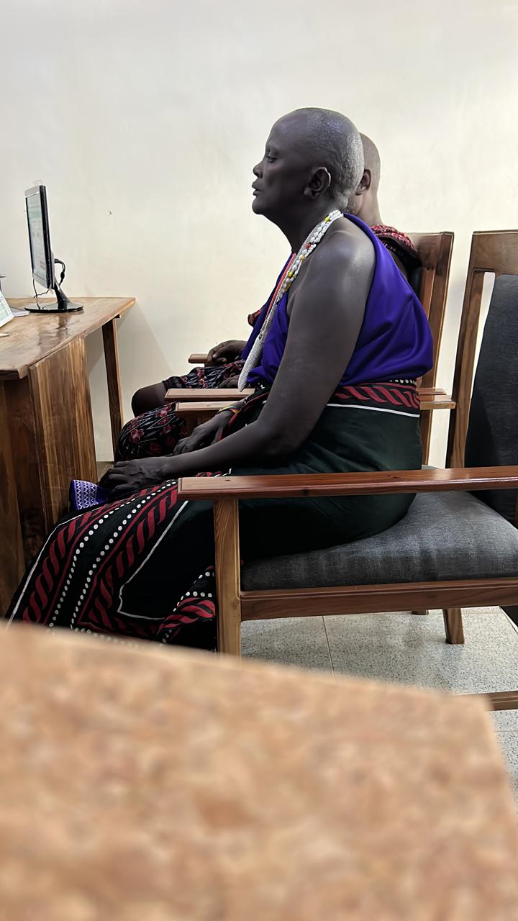

Slide 49
Ο ψηφιακός μετασχηματισμός υφίσταται μόνο εάν υφίσταται και
οργανωσιακός μετασχηματισμός και κοινωνικός μετασχηματισμός για την
ετοιμότητα του συνόλου των πολιτών.

Slide 50
“Ethics, like technology, is design. As we’re designing the system, we’re designing society. Ethical rules that we choose to put in that design [impact the society]… Nothing is self-evident.
Everything has to be put out there as something that we think will be a good idea as a component of our society.”

Slide 53
